Slide 1
Algoritmos y Estructuras de Datos
Algoritmos y Estructuras de Datos
2020-B

Slide 2


Profesor Franci
M.Sc. Franci Suni Lopez
Bachelor in Computer Science (UNSA)
Bachelor in Education (UNSA)
Master in Computer Science (UT-UCSP)
PhD Student in Computer Science

Slide 3

Research
Affective Computing
Human Media Interaction
Software Engineering

Slide 4
Algoritmos y Estructuras de Datos
Teoría y práctica
Experiencia en Ciencia de la Computación
Problema de la vida real

Slide 5
Objetivo
Los estudiantes comprendan los conocimientos teóricos y prácticos de estructuras de datos, tales como, árboles , grafos, tablas hash, etc. Así mismo, su respectiva implementación.

Slide 6
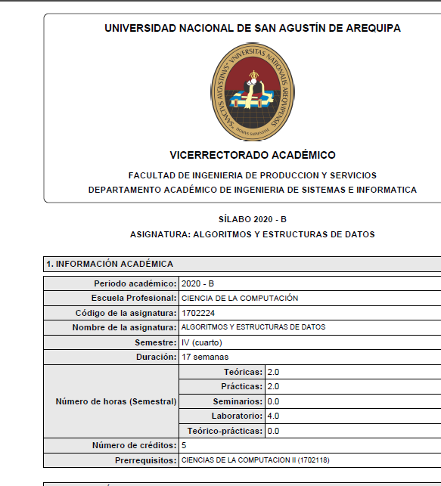
Sílabo

Slide 7
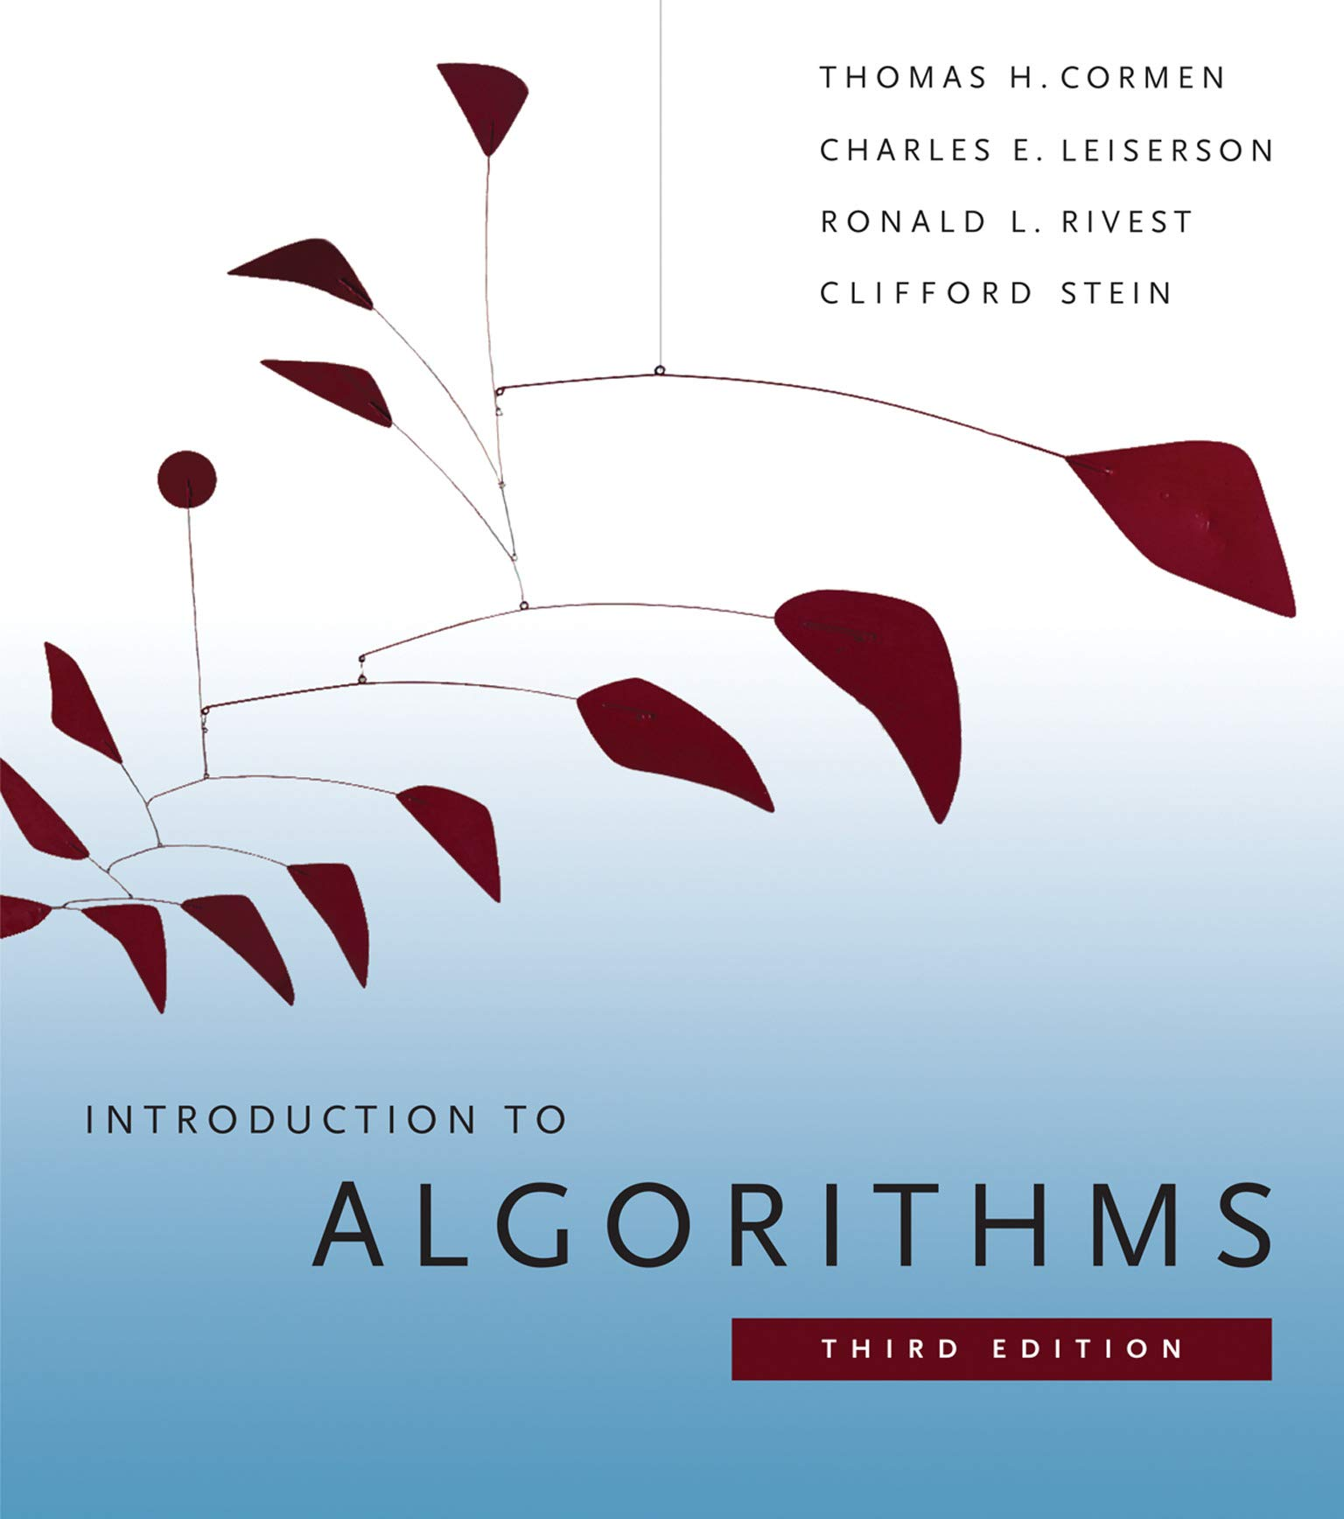
Libro

Slide 8
Evaluación Teórica
Control de lectura de papers/libro (40%)
Examen escrito (60%)

Slide 9
Evaluación Continua
Lab: Implementación (60%)
Presentación oral (20%)
Ejercicios (20%)

Slide 10

Trabajo Final
Implementación de un paper.

Slide 11
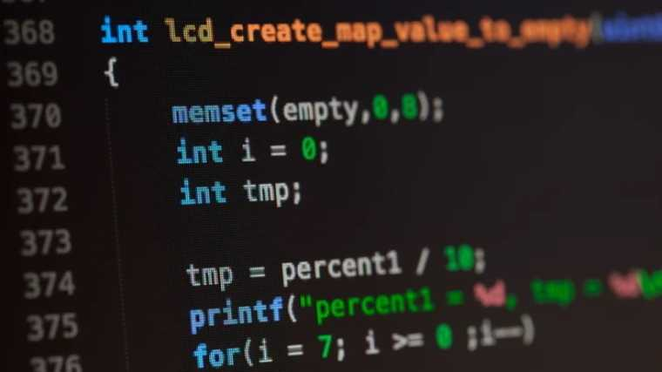

Implementación

Slide 12
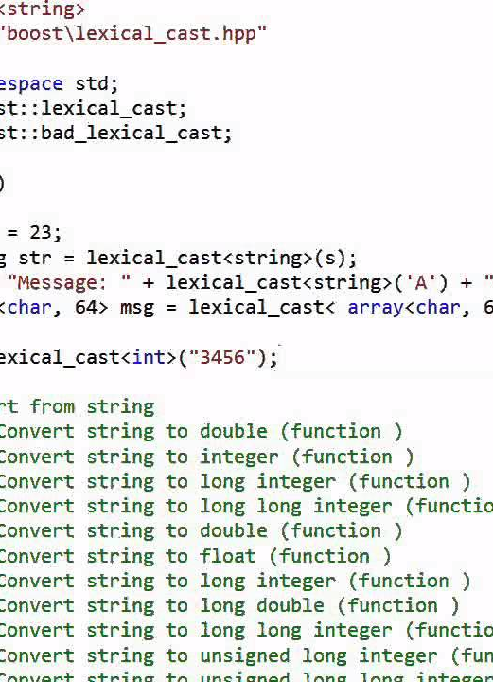
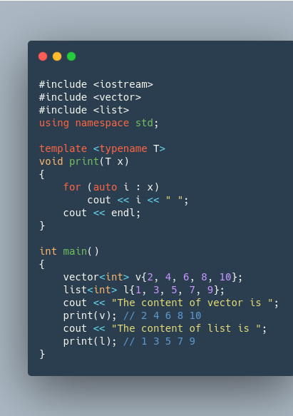
No librerías
No Librerías

Slide 13
Indicaciones Generales
La presentación de trabajos (laboratorios, ejercicios, practices, etc) es en la fecha y hora indicada.
Pasada la hora de entrega de su trabajo, la evaluación será de -5 puntos por cada día que pase.
Comunicación es mediante delegad@, salvo casos excepcionales (email por correo institucional).

Slide 14

Plagio
Compartir código u otros archivos electrónicos ya sea copiando, reescribiendo, mirando o proporcionando una copia de cualquier archivo.
Copiar cualquier código de Internet o de otros usuarios.
Copiar respuestas a cualquier cuestionario de otra persona, fuentes escritas publicadas o no publicadas y fuentes electrónicas.
Colaborar con otro estudiante u otra persona en cuestionarios o módulos de proyectos
Compartir trabajo escrito, mirar, copiar o suministrar trabajo de otra persona, fuentes escritas publicadas o no publicadas y fuentes electrónicas.

Slide 15
Plagio
De comprobarse una copia, plagio o intento de copia (mencionado en los puntos anteriores), se procederá con la sanción correspondiente que equivale a la obtención de la nota 0 (cero) en el curso.

Slide 16
Thanks!
Questions?
M.Sc. Franci Suni Lopez
fsunilo@unsa.edu.pe

